Slide 1
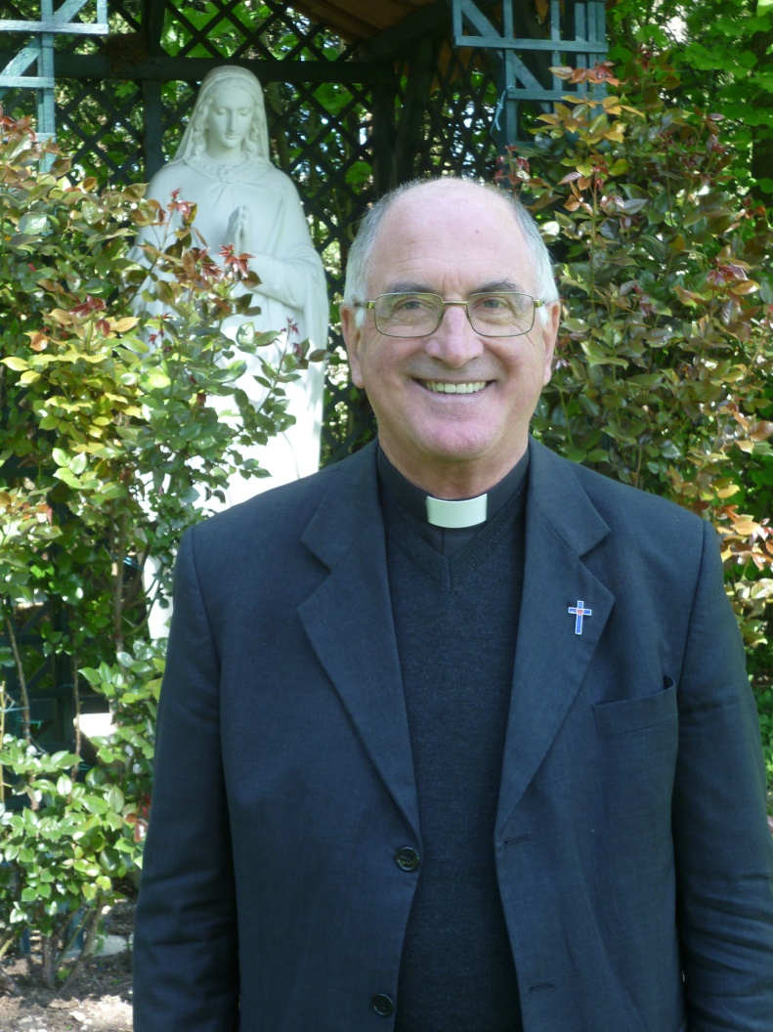
Noces d’or du P.Philippe BARBIER

